Slide 1
Jornada Nacional para fortalecer las competencias del referente técnico de los informes Trimestrales de Dotación de Personal para DIPRES
Matriz C (Ceses de Funciones) y V (Ceses con bonificación retiro voluntario)
Cecilia Digmann Muñoz
Unidad Sistema de Información de Personas en el Sector Público de Salud
Diciembre de 2018

Slide 2

CONTENIDOS DE LA PRESENTACION
Estructura de las Matriz C y V
Completitud de campos
  Fuente de información SIRH
  Otras fuentes de información
Aplicación matriz de validación
Errores frecuentes y acciones de corrección
Correlación de matrices anteriores
Consultas

Slide 3
Matriz D
Matriz H
Matriz C
Matriz S
Estructura General de la Matrices
Matrices Bases, consultan Personal disponible, en funciones a la fecha de corte
Matriz Base, consulta por el personal, que cesó durante el período, es acumulativa.

Slide 4
Estructura General de la Matrices
Personal que debe ser informado
Condición especial, personal que aún cuando no representan alejamiento de la institución:
Personal a honorarios que pasa a la contrata (regularización de honorarios)
Personal de la dotación que termina su contrato y pasa a desempeñarse fuera de la dotación (por ejemplo, contratas que pasan a honorarios).
Personal de cualquier tipo cuyo contrato del año anterior no fue renovado para el presente año (con fecha término de contrato 31 de diciembre año anterior y, por tanto, fecha de alejamiento 1 de enero año en curso).
Todo el personal que, durante el período informado, presentó alejamiento del Servicio por cualquier causa. Independiente de la calidad jurídica o tipo de contrato en el que se desempeñó o si su cargo se consideró como parte de la dotación del Servicio o fuera de la dotación.
En el caso de personal que cuenta con más de un contrato en el período informado, hablamos de Cese cuando se presenta solución de continuidad entre un contrato y el siguiente.

Slide 5

Estructura General de la Matrices
Personal que NO debe ser informado
Términos de contrato por cambios en calidad jurídica dentro del mismo grupo; se entiende como grupo, por un lado al personal de la dotación, y por otro, al personal fuera de dotación (por ejemplo, no informar contratas que pasan a la planta o viceversa);
Personal de cualquier tipo, cuyo contrato fue renovado o modificado, pero que se mantiene en funciones a la fecha de término del período informado.
Personal suplente o reemplazo que termina una suplencia y comienza otra, de manera continua, durante el período informado;
Personal que mantiene propiedad de un cargo en la planta del Servicio informante, y pasa a desempeñarse en otro cargo, fuera de la institución.
Personal cuyo contrato finaliza en la fecha de cierre del informe; este personal se considera en funciones puesto que la fecha de alejamiento es posterior a la fecha de cierre del informe, y, por tanto, debe ser declarado en la matriz correspondiente (D, S, H).

Slide 6
Estructura General de la Matriz C
Datos personales
Causal Cese
Matriz_C
Datos del Contrato
Matriz C : Personal que cesó durante el período.
Datos Personales: nombre, rut, edad, sexo, país entre otros.
Datos del cargo : características del contrato desempeñado al momento del cese.
Causal del Cese: Fecha del alejamiento y la causal del alejamiento

Slide 7
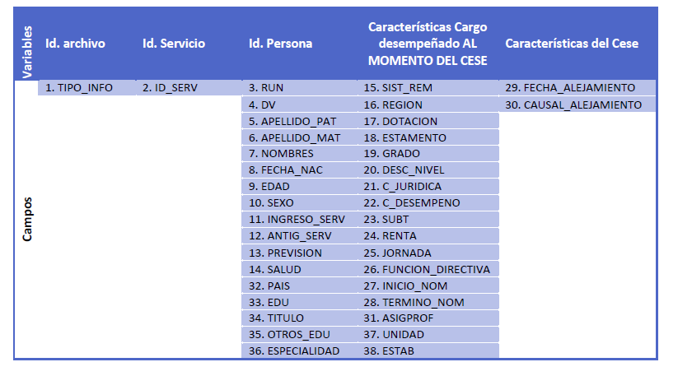
Estructura General de la Matrices
Fecha Término
Fecha Alejamiento
ESTAB
CORR_CTO

Slide 8
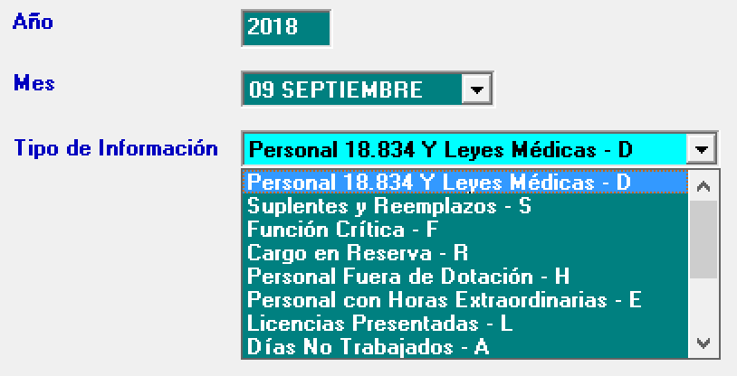
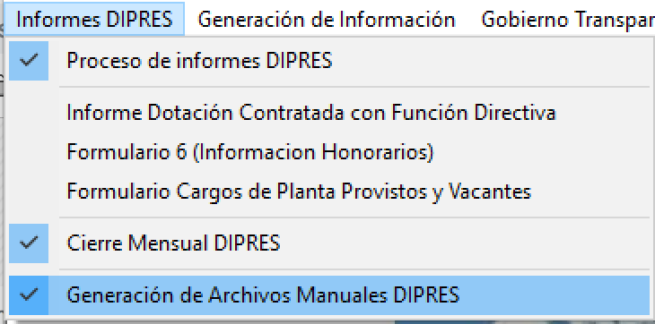
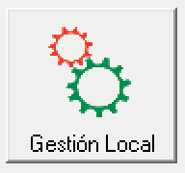
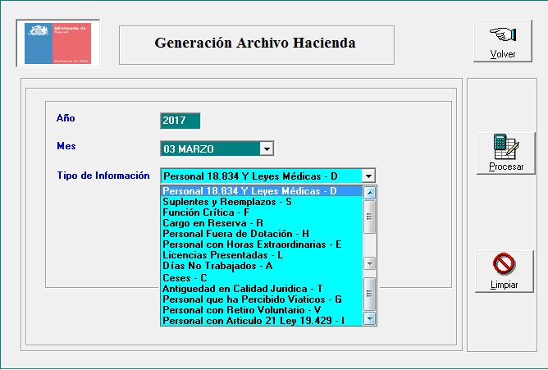
Matriz C- Fuentes de información
Fuente principal – SIRH, modulo gestión local e Informe Alejamientos
SIRH
Matriz L

Slide 9

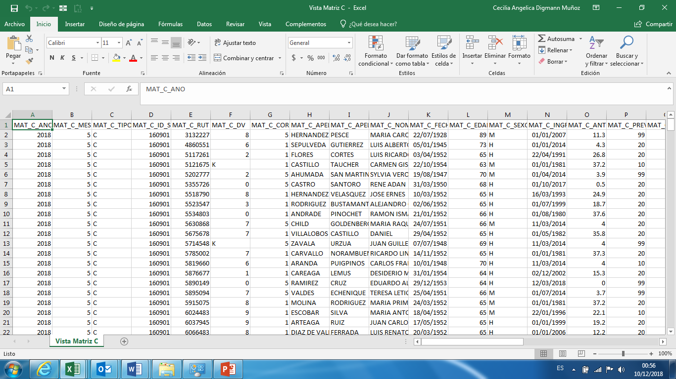
Matriz V- Fuentes de información
Ordenar Columnas de acuerdo a Matriz Validación.
Verificar Causal. Inf. Alejamiento.
Verificar Causal Honorarios.
Verificar Fechas

Slide 10
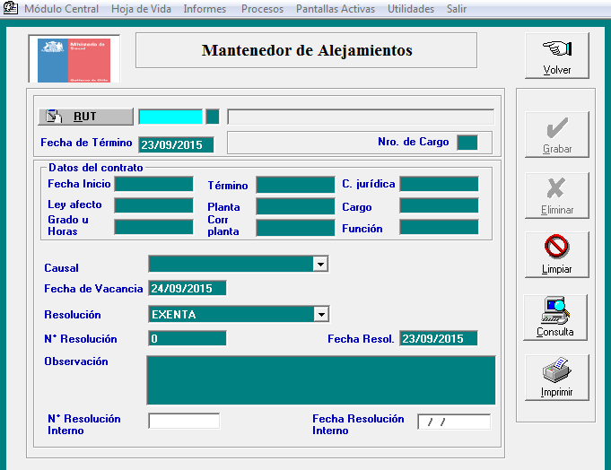
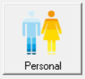
Matriz C- Fuentes de información

Slide 11
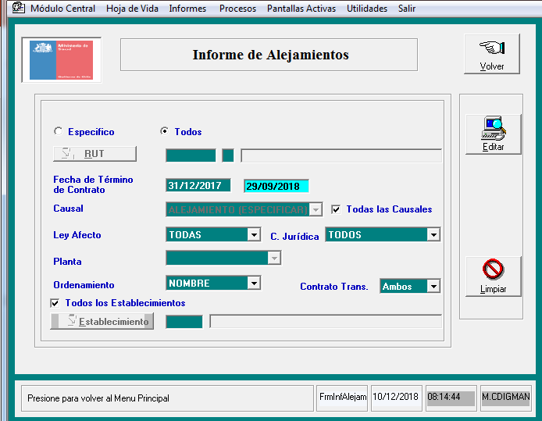
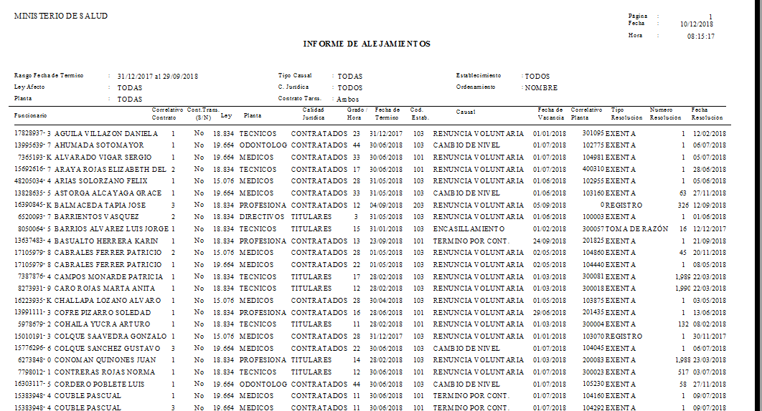
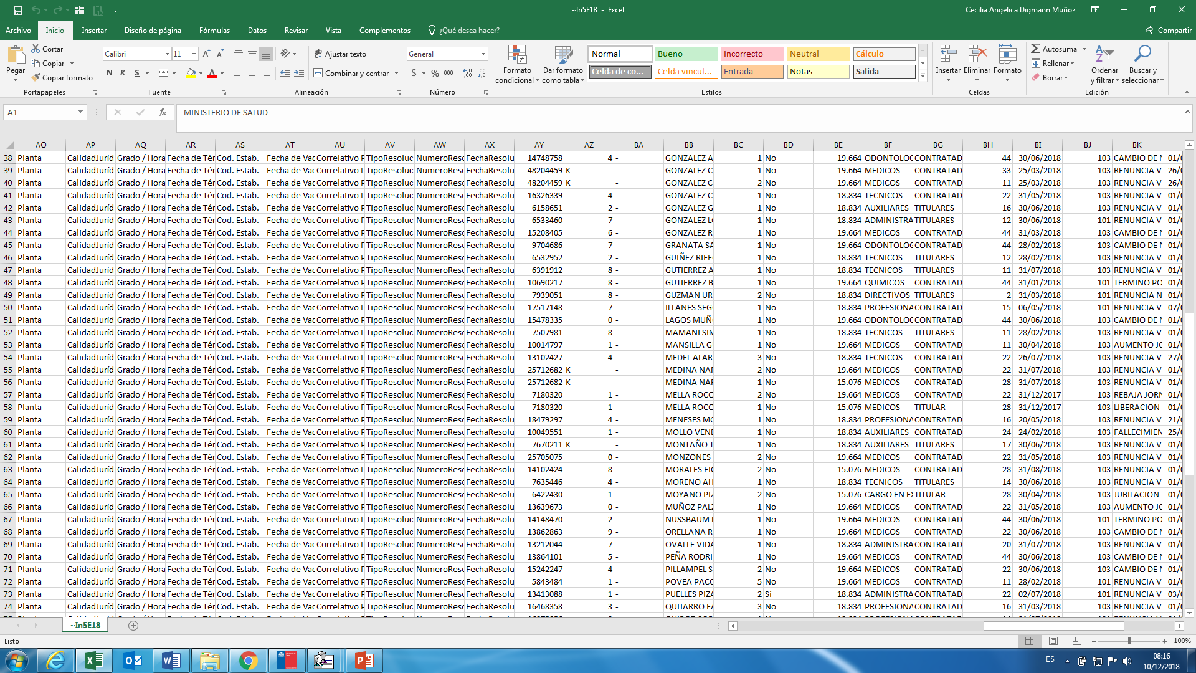
Matriz C- Fuentes de información

Slide 12
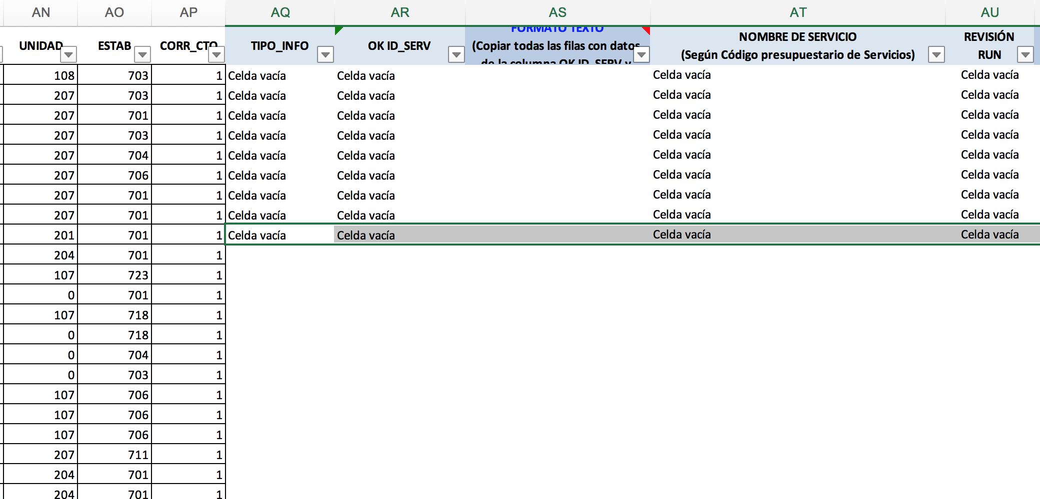
Aplicar Matriz de Validación
Asegurarse de copiar todos los datos desde el archivo Excel original hacia el archivo Excel de la matriz de validación.
Utilizar la última versión de la matriz de validación (descargar desde www.sirh.cl) . Además es posible descargar desde DIPRES (pero no tiene columna de corr_cto y estab).
Asegurar de incluir los campos de “establecimiento” y “correlativo”
Hacer las correcciones en el archivo Excel original y volver a validar nuevamente.
Copiar la sección de fórmulas para todos los registros

Slide 13
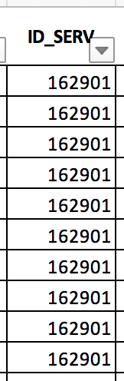
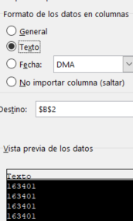
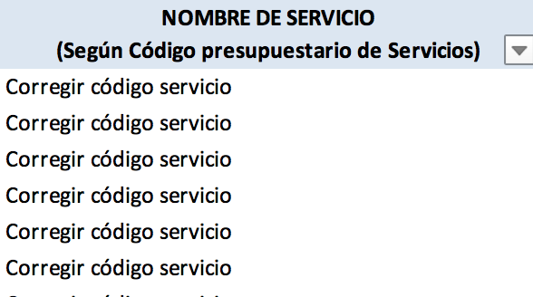
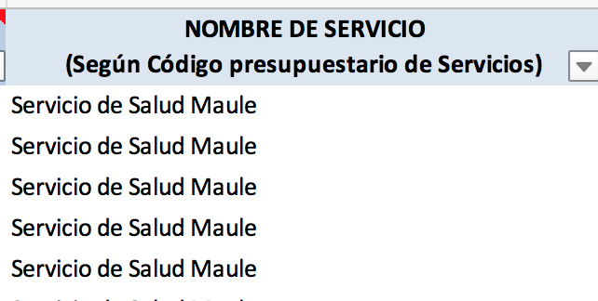
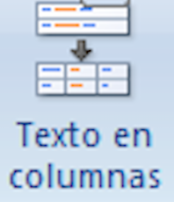
Aplicar Matriz de Validación – Corregir Errores
Verificar todas las columnas de la matriz de validación e identificar errores.
Al presionar 2 veces siguiente nos aparece la opción “Formato de Datos”
Valores son correctos pero no así el formato
Error en la columna de ID Servicio
Error corregido
Convertir a Texto

Slide 14

Errores Frecuentes
Errores de Formato, campos vacíos
Error consistencia contractual
Registros que desaparecen de un trimestre a otro.
El valor del campo ANTIG_SERV, debe ser consistente con el cálculo a la fecha de alejamiento;
El valor del campo EDAD, debe ser consistente con el cálculo a la fecha de alejamiento;"
Error en el valor del campo CAUSAL_ALEJAMIENTO, dado que no se ajusta al Código establecido para los funcionarios con Incentivo al Retiro.
Registros cambian de causal de un trimestre a otro.
Fecha de término igual que fecha de alejamiento
Faltan honorarios regularizados

Slide 15
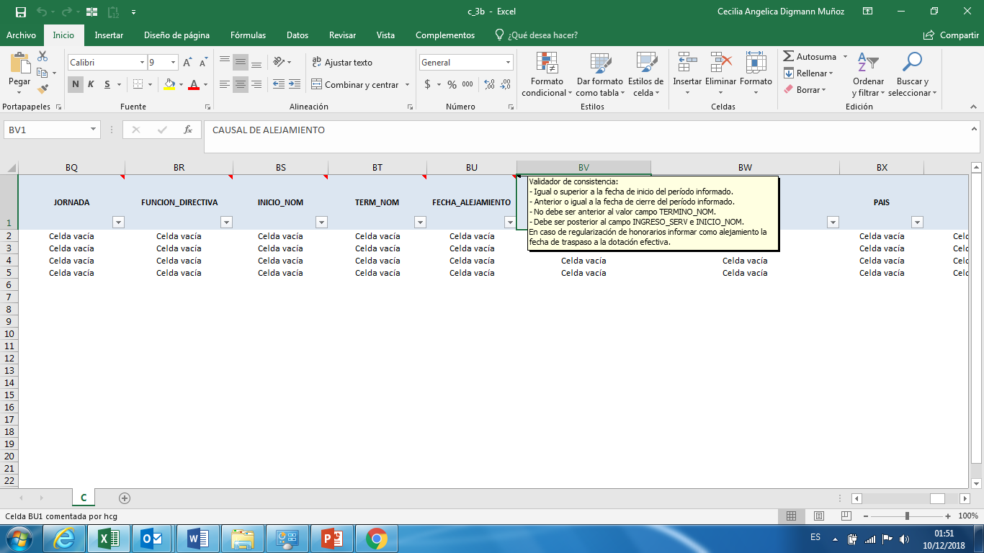
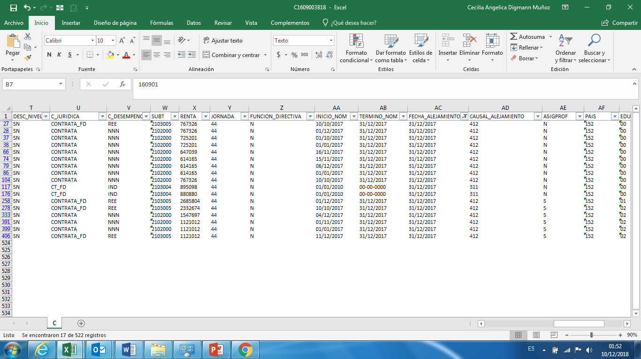
Errores Frecuentes

Slide 16
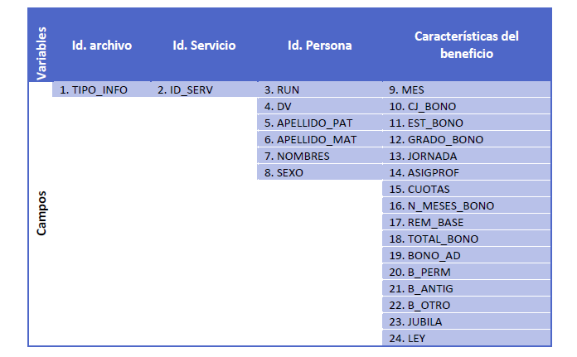
Estructura General de la Matrices
Matriz C
Matriz V
1.- Los registros de la matriz V, deben estar contenidos en la matriz C. (Exceptuando los Retiros Voluntarios por Salud No recuperable).
2.- Deben aparecer en la Matriz C con la causal 312.
3.- En el caso de que no esté contenida, se deben declarar los funcionarios faltantes en la Matriz C.

Slide 17
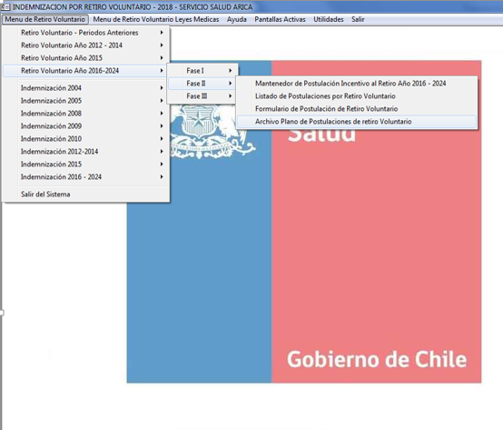
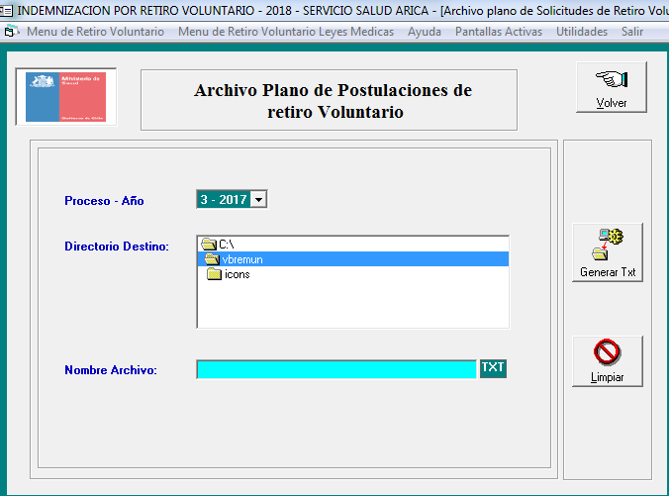
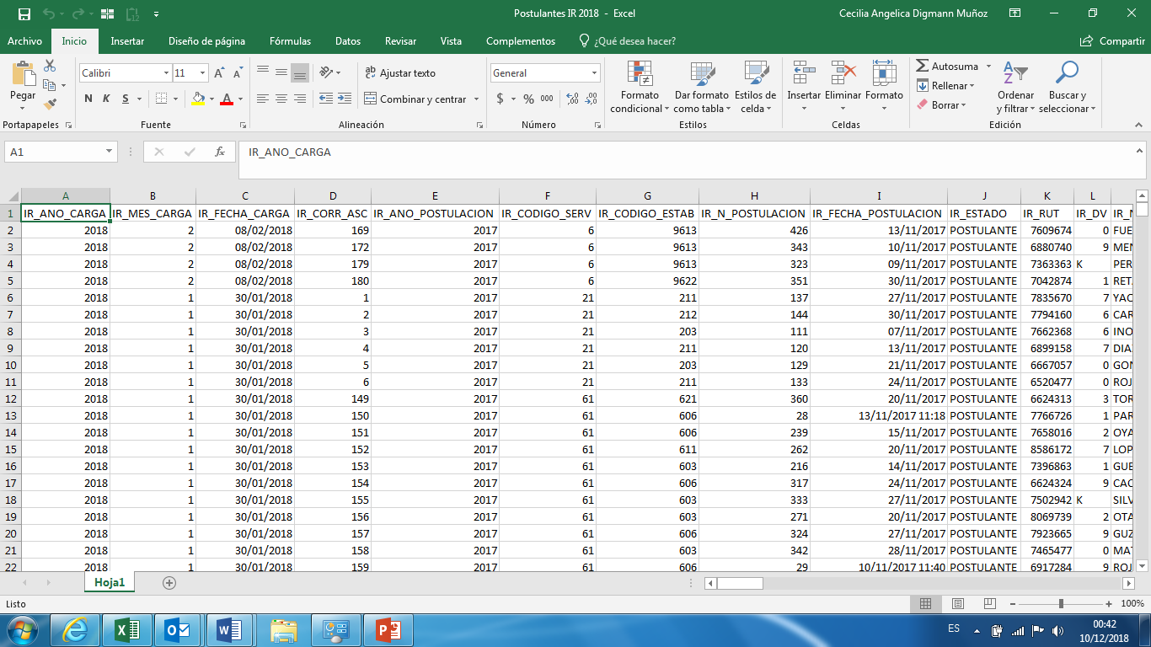
Matriz V- Fuentes de información
¿De dónde se extraen los datos?
Módulo Retiro Voluntario / Mantenedor de Alejamientos
VALIDAR COMPLETITUD: Informe de Indemnización Fase IV Retiro Voluntario de ambas Leyes

Slide 18
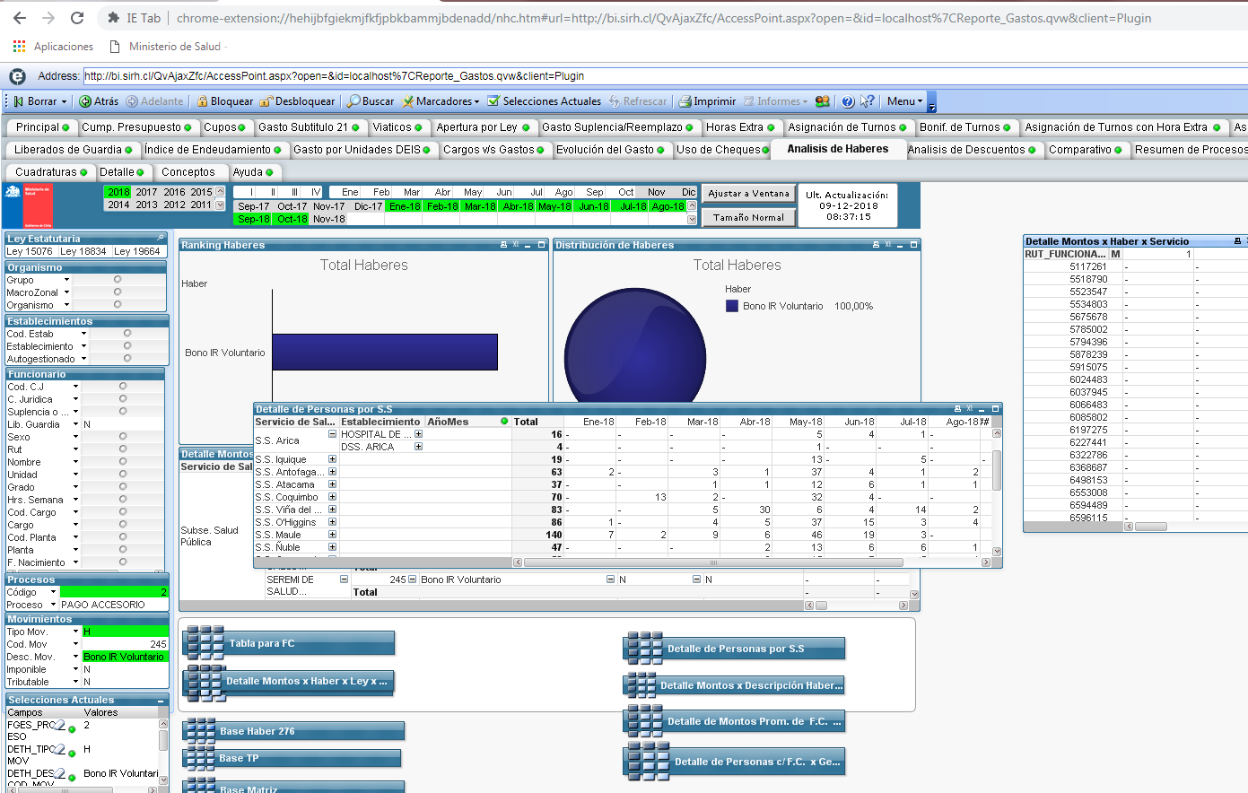
Matriz V- Fuentes de información
HABER 245 Y 246

Slide 19
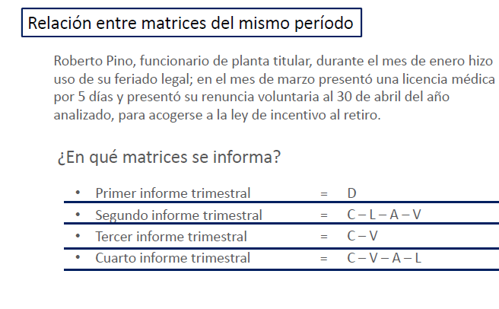
Correlación de matrices

Slide 20
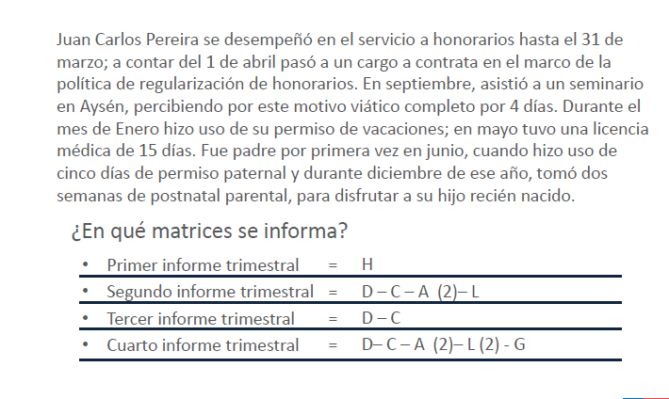
Correlación de matrices

Slide 21

Correlación de matrices anteriores – Matriz C
Al hecho de ser una matriz acumulativa siempre tener presentes lo siguientes:
  No pueden aparecer menos casos que el corte anterior. Verificar movilidad de matriz, tener presente para aclarar en observaciones
  Cambio causal de alejamiento respecto del periodo anterior. Tener presente para aclarar en observaciones.
Matriz D1
Matriz D2
CESES

Slide 22

Consultas
  ¿Preguntas ?

Slide 23


